Slide 1
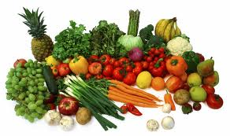
Твое здоровье и питание
Сафина Айгуль Раисовна МБДОУ «Снегурочка» инструктор по физической культуре

Slide 2
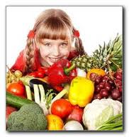
Питание играет важную роль:
в поддержании физического и психического здоровья человека;
в обеспечении нормального эмоционального состояния.

Slide 3
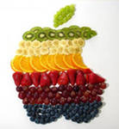
Основные функции питания
Всем известно, что питание абсолютно необходимо для поддержания жизни. Наукой твердо установлены три функции питания.
Первая функция заключается в снабжении организма энергией. В этом смысле человека можно сравнить с любой машиной, совершающей работу, но требующей для этого поступления топлива. Рациональное питание предусматривает примерный баланс поступающей в организм энергии и расходуемой на обеспечение процессов жизнедеятельности.
Вторая функция питания заключается в снабжении организма пластическими веществами, к которым прежде всего относятся белки, в меньшей степени – минеральные вещества, жиры и в ещё меньшей степени – углеводы. Потребность в пластических веществах пищи варьирует в зависимости от возраста: у детей такая потребность повышена, а у пожилых людей понижена.
Третья функция питания заключается в снабжении организма биологически активными веществами, необходимыми для регуляции процессов жизнедеятельности.
Четвертая функция была выявлена учеными сравнительно недавно. Она заключается в выработке иммунитета, как неспецифического, так и специфического. Было установлено, что величина иммунного ответа на инфекцию зависит от качества питания и особенно от достаточного содержания в пище калорий, полноценных белков и витаминов.

Slide 4
Правильное питание необходимо для обеспечения:
нормального кроветворения;
нормального иммунитета;
высокой работоспособности;
нормального зрения;
нормального состояния кожных покровов;
нормального развития

Slide 5
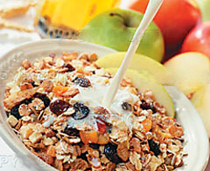
Принципы рационального питания:
энергетическое равновесие;
сбалансированное отношение белков, жиров, углеводов, минеральных веществ и витаминов;
режим питания.
Энергетическая ценность суточного рациона питания должна соответствовать энергозатратам организма.

Slide 6
Принципы здорового
питания
Умеренность
Она необходима для соблюдения баланса между поступающей с пищей и расходуемой в процессе жизнедеятельности энергией. Установлено, что в среднем при основном обмене затрачивается около 1 ккал на 1 кг массы тела за 1 ч. У людей, постоянно испытывающих физические нагрузки, основ- ной обмен, как правило, повышается в пределах 30%.
Разнообразие
Население нашей планеты использует для питания тысячи пищевых продуктов и ещё больше кулинарных блюд. Энергетическая ценность рациона питания зависит от входящих в его состав белков, жиров, углеводов, витаминов, мин веществ и воды. Оптимальным в рационе здорового человека считается соотношение белков, жиров и углеводов, близкое к 1:1,2:4.
Режим питания
Режим питания человека обычно регулируется аппетитом. Но необходимо иметь в виду, что аппетит сохраняется даже после приема пищи. Это связано с необходимостью переваривания и всасывания пищевых веществ. И только после начала поступления их в кровь возбуждение пищевого центра начинает сменяться его торможением.

Slide 7
Организм человека ежедневно нуждается в строго определенном количестве веществ:
доля белков составляет 10 – 15 % (60 – 80 г) – это основной строительный материал организма;
доля жиров - 15 – 30 % (60 – 80 г) – это энергоемкие компоненты пищи, которые служат растворителями витаминов А,Д, Е, К ;
доля углеводов – 55 – 75 % (350 – 400 г) – основной топливный материал;
минеральные вещества и витамины – способствуют обмену веществ.

Slide 8
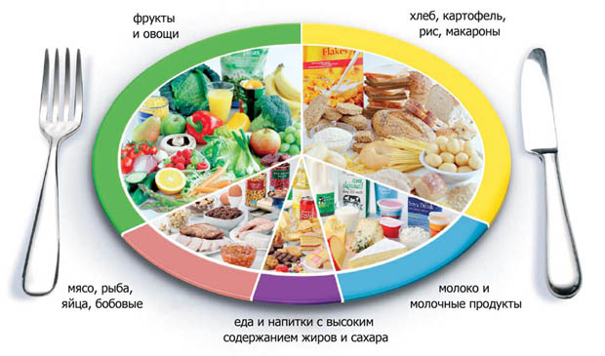
Питание должно быть:
дробным (3 – 4 раза в сутки);
регулярным (в одно и тоже время);
равномерным.
Последний прием пищи должен быть не позднее чем за 2 – 3 часа до сна.

Slide 9
Влияние питания на здоровье
Нарушение режима питания оказывает отрицательное влияние на многие органы и системы организма.
Редкие приемы пищи:
возбуждают аппетит;
угнетают функцию щитовидной железы;
вызывают застой желчи.
Избыток насыщенного жира способствует:
развитию злокачественных новообразований;
повышению артериального давления;
развитию атеросклероза;
заболеваниям желчного пузыря.
Избыток поваренной соли:
разрушает сосуды и слизистую желудка;
ведет к развитию гипертонической болезни.
Недостаток в пище витаминов и микроэлементов приводит к нарушению обмена веществ.

Slide 10
Влияние питания на здоровье

Slide 11
Правила здорового питания:
Потреблять разнообразные продукты. При приеме пищи есть хлеб, крупяные и макаронные изделия, рис и картофель.
Несколько раз в день есть овощи и фрукты (500 г в день). Предпочтение отдавать продуктам местного производства.
Ежедневно потреблять молоко и молочные продукты с низким содержанием жира и соли: кефир, кислое молоко, сыр, йогурт.
Можно заменять мясо и мясные продукты с высоким содержанием жира на бобовые, рыбу, птицу, яйца, нежирные сорта мяса.
Ограничить потребление «видимого» жира в кашах и бутербродах, выбирать мясомолочные продукты с низким содержанием жира.
Ограничить потребление сахаров: сладостей, кондитерских изделий, сладких напитков, десерта.
Общее потребление поваренной соли – 1 чайная ложка в день.
Дефицит йода восполняется йодированной солью.

Slide 12
Приготавливать продукты необходимо:
на пару;
путем отваривания или запекания;
в микроволновой печи, уменьшая добавления жиров и масел

Slide 13
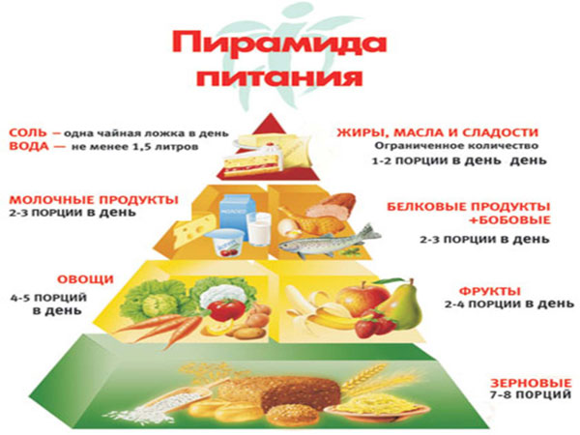
Модель здорового питания

Slide 14
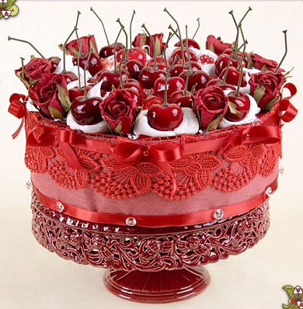
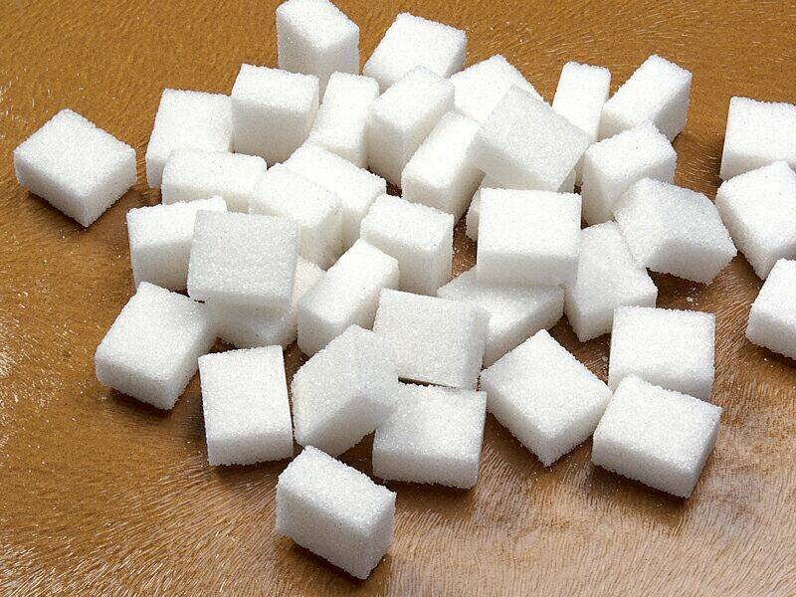
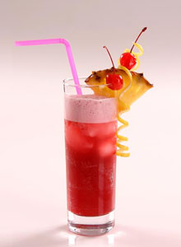
1. сахар, напитки, сладости – не содержат минеральных веществ и витаминов

Slide 15
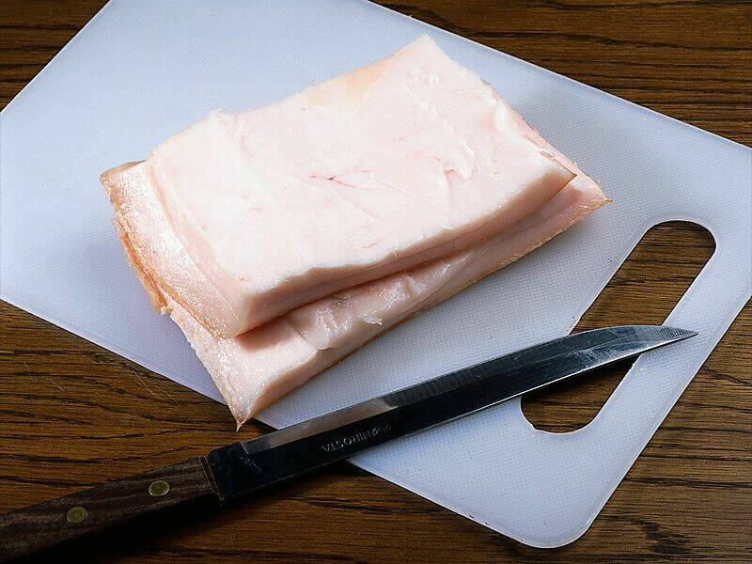
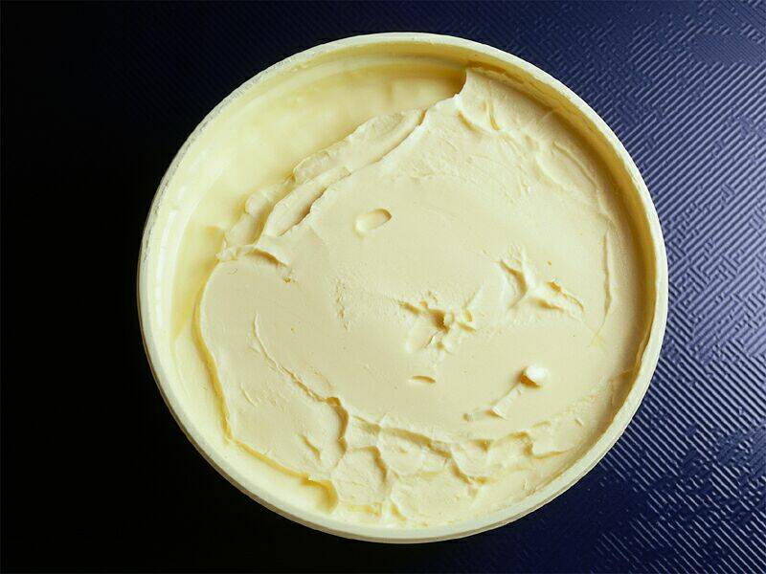
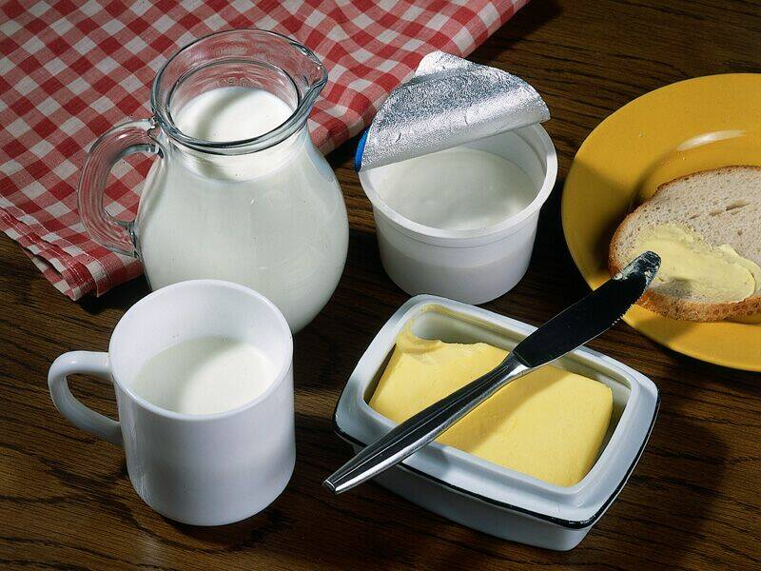
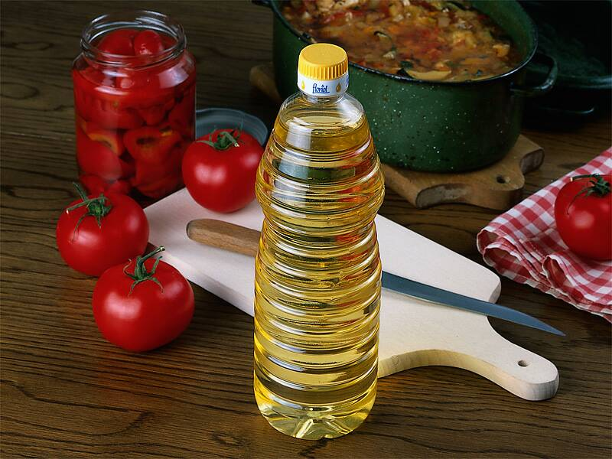
2. жиры, сливочное масло, кулинарный жир, маргарин – следует употреблять ограниченно

Slide 16
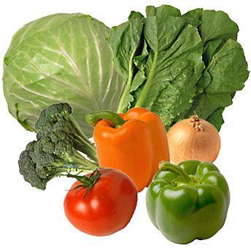
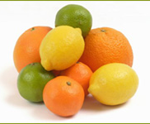
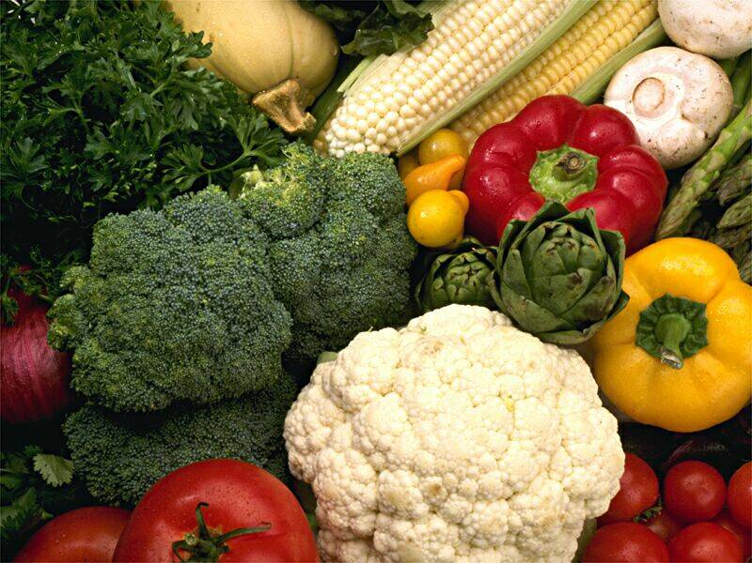
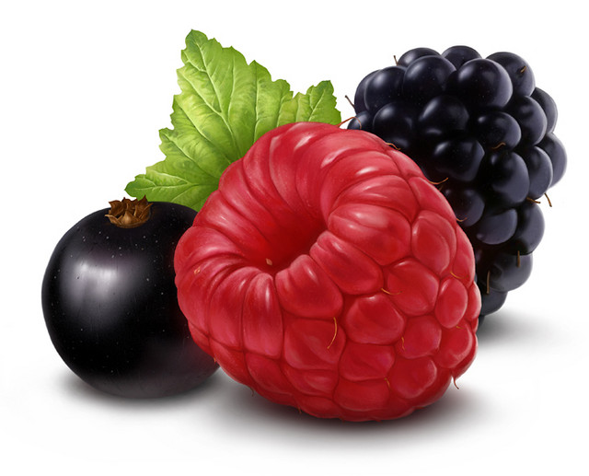
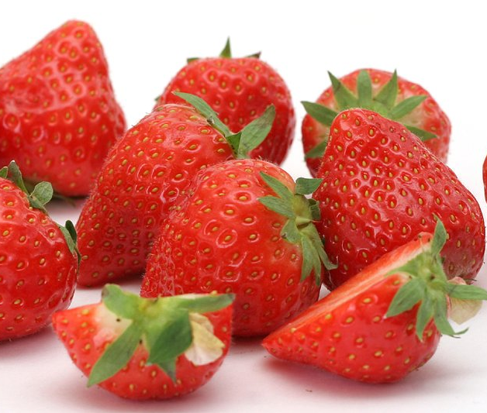
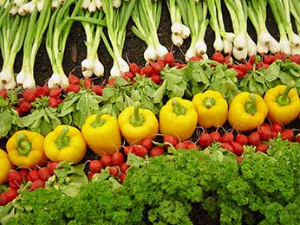
3. овощи и фрукты – содержат минеральные вещества и витамины

Slide 17
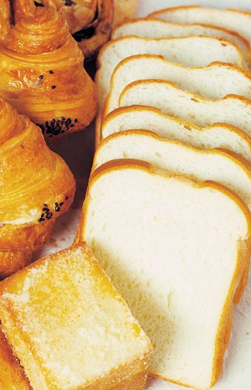
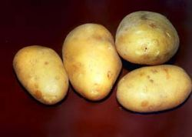
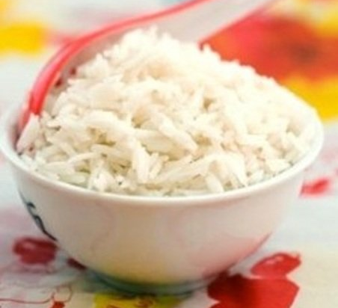
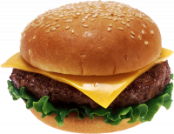
4. хлеб, рис, злаки, картофель – содержат углеводы, витамины, белки

Slide 18
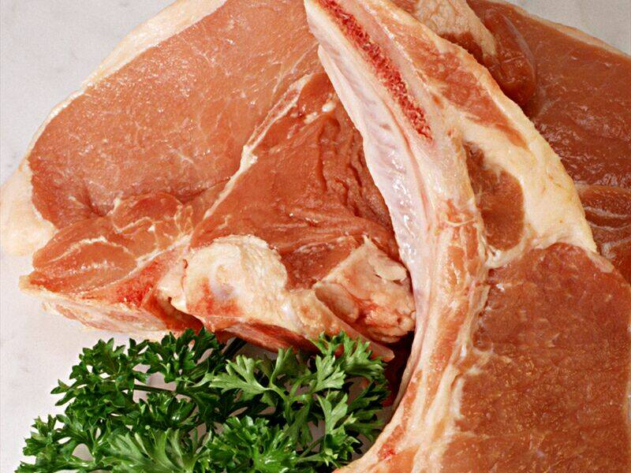
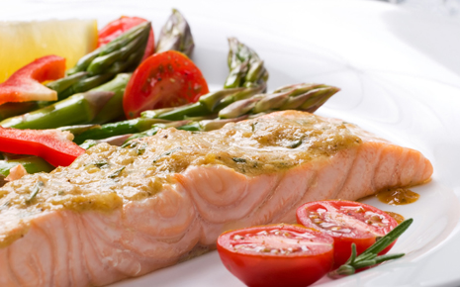
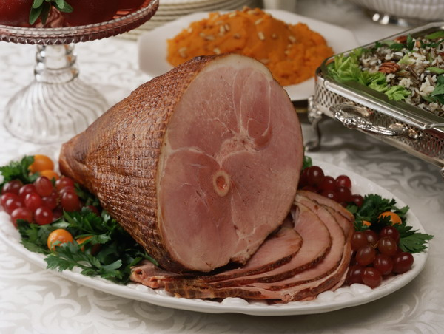
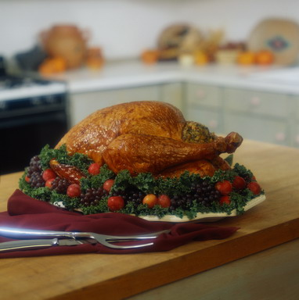
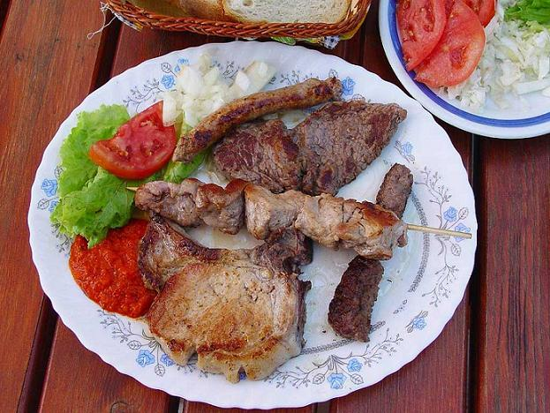
5. мясо, птица, рыба, бобовые, яйца – содержат витамины группы В, минеральные вещества, белок

Slide 19
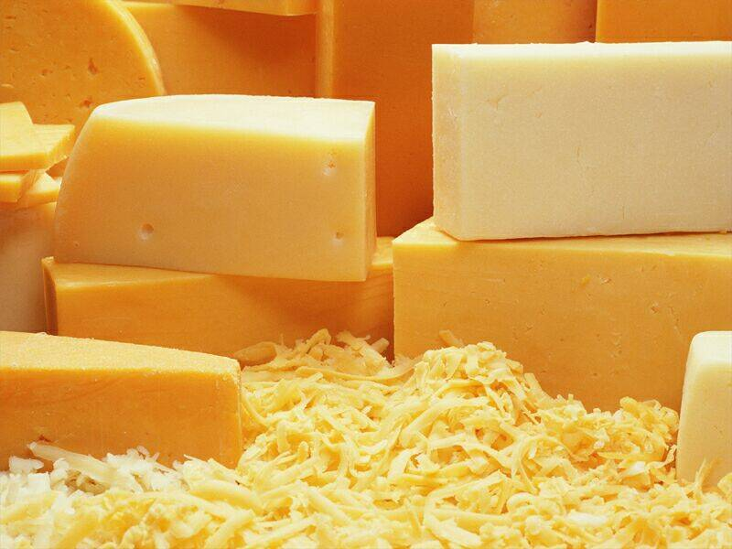
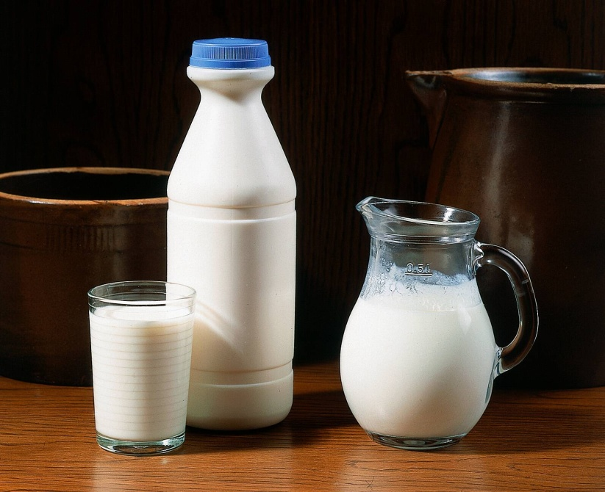
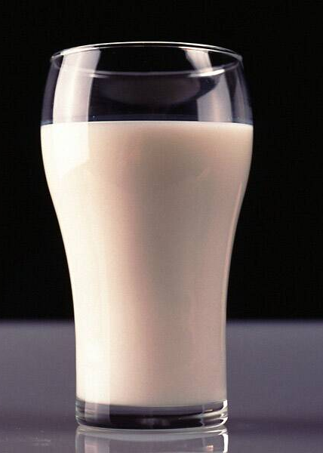
6. Молочные продукты, молоко, сыр, йогурт – содержат кальций и белок

